Slide 1


控制工程课程设计
直线一级倒立摆控制系统的设计
组别： 第一组
成员： 李奇澳、安泓宇、
覃栋鹏、郑光泽
指导老师： 于颖教授

Slide 2
内 容
01 · 任务安排分工
02 · 小组工作简介
03 · 实验效果展示

Slide 3
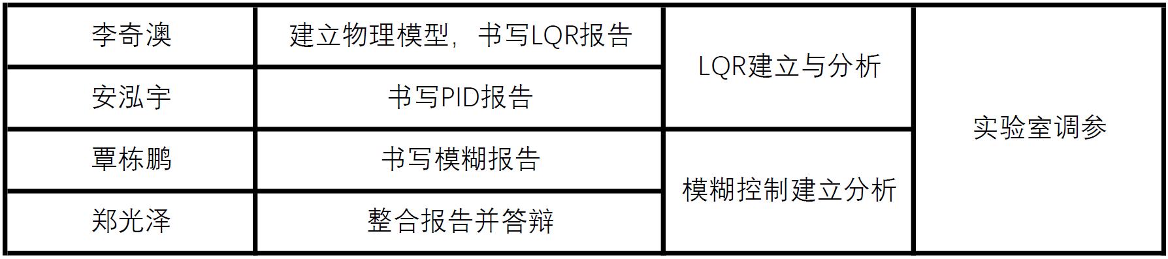
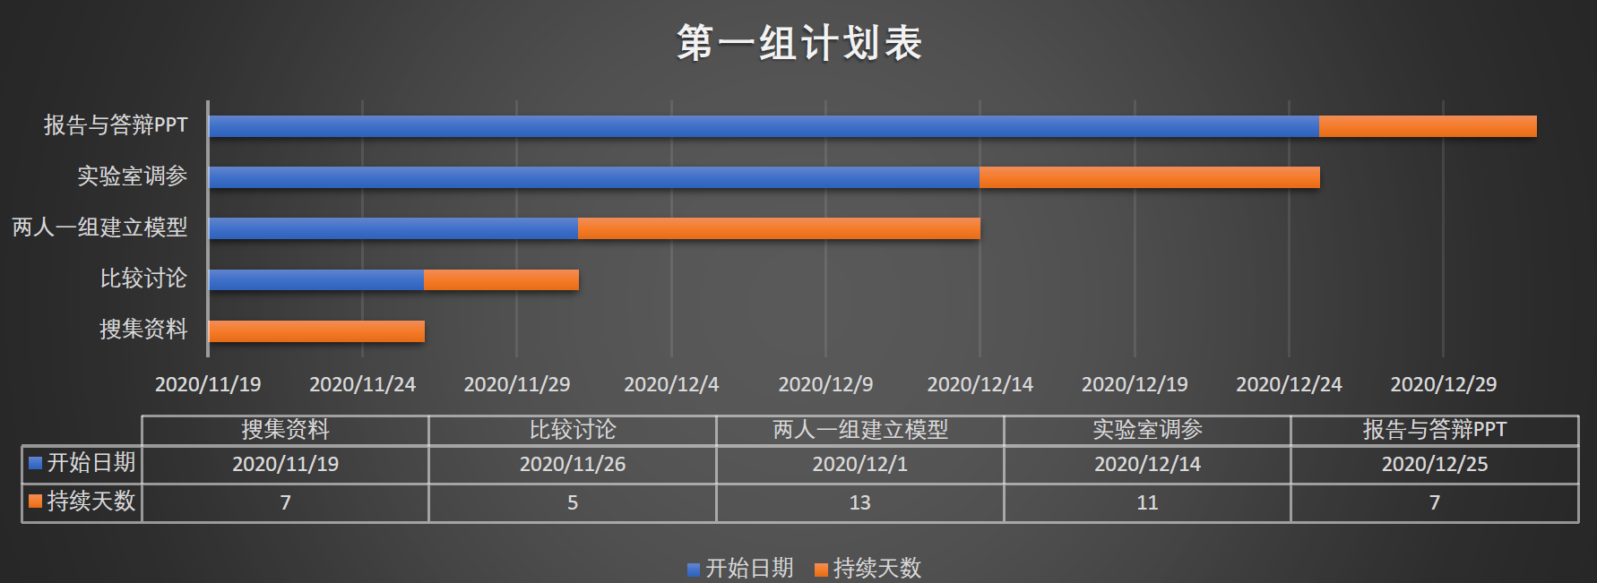
1. 前期准备
01
任务安排分工
1. 前期准备
2. 方法调研

Slide 4
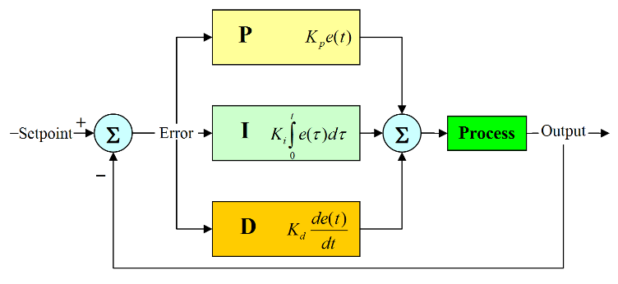

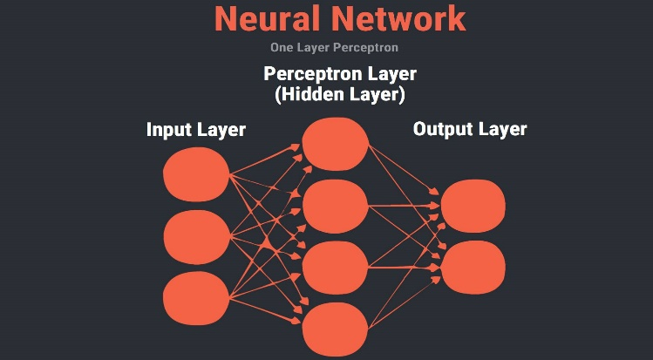
2. 方法调研
01
Q 权矩阵
目标函数 J
取最小值
最优控制 K
R 权矩阵
任务安排分工
1. 前期准备
2. 方法调研
PID
LQR
in
模糊化
推理
知识库
清晰化
out
神经网络
模糊控制

Slide 5
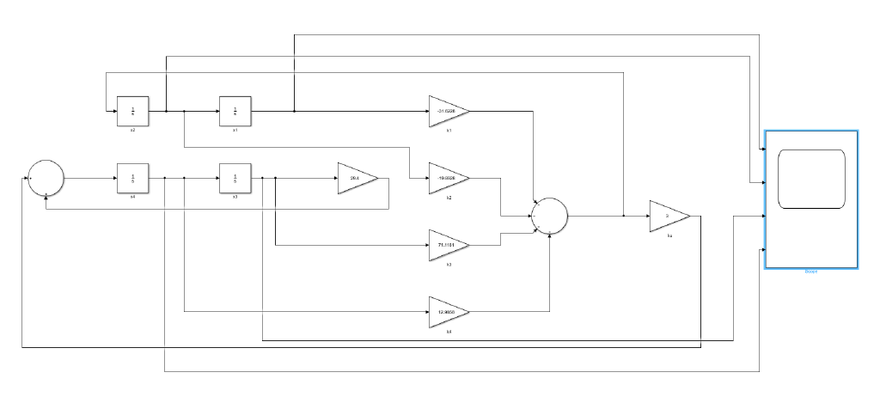
Q 权矩阵
目标函数 J
取最小值
1. LQR
最优控制 K
02
R 权矩阵
小组工作简介
1. LQR
2. 模糊控制
LQR-Simulink 仿真

Slide 6
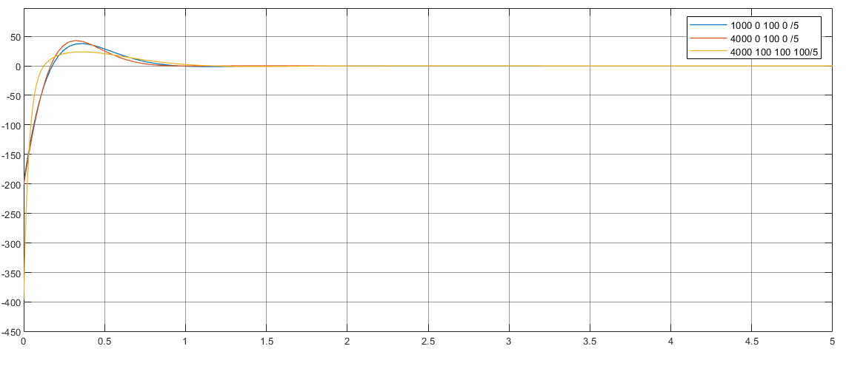
1. LQR
LQR-Simulink 仿真
LQR-Simulink 仿真效果展示

Slide 7
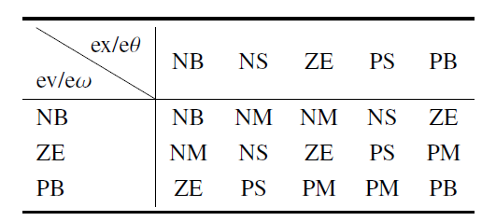
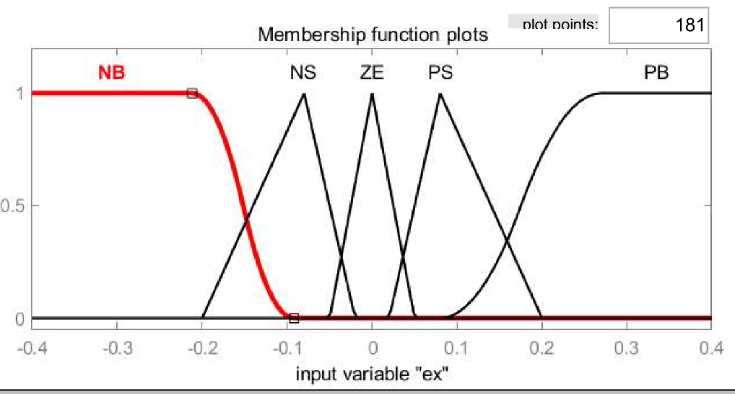
2. 模糊控制
02
语言变量
小组工作简介
1. LQR
2. 模糊控制
模糊控制规则表
隶属度函数

Slide 8
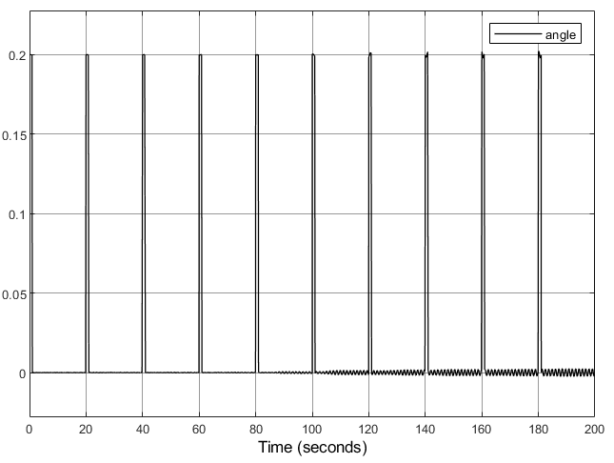
2. 模糊控制
【例】模糊控制仿真效果展示

Slide 9
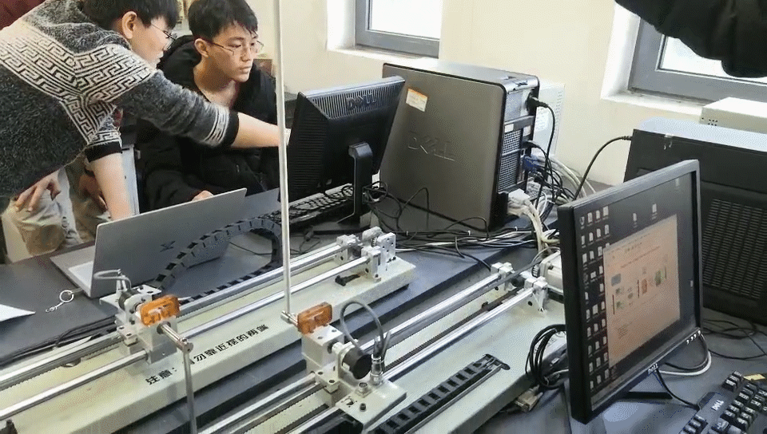
实验效果
03
实验效果展示

Slide 10
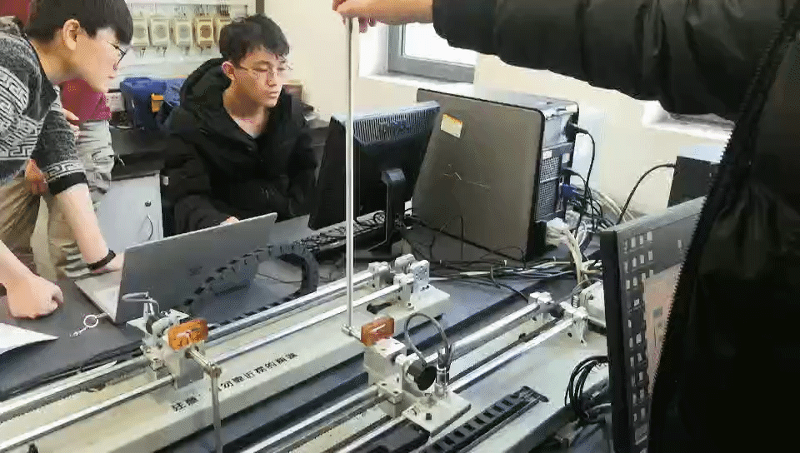
实验效果
03
实验效果展示

Slide 11
控制工程课程设计
感谢老师的帮助与同学们的聆听！
组别： 第一组
成员： 李奇澳、安泓宇、
覃栋鹏、郑光泽
指导老师： 于颖教授

Slide 12
Q 权矩阵
目标函数 J
取最小值
最优控制 K
R 权矩阵
计算机
控制器
IPM100伺服驱动器
直流伺服电机
球杆系统
编码器
位置编码器

Slide 13
Q 权矩阵
目标函数 J
取最小值
最优控制 K
R 权矩阵
计算机
控制器
交流伺服驱动器
直流伺服电机
倒立摆系统
编码器
角度编码器

Slide 14
Q 权矩阵
目标函数 J
取最小值
最优控制 K
R 权矩阵
编码器
y轴伺服驱动器
y轴伺服电机
计算机
控制器
x轴伺服驱动器
x轴伺服电机
X/Y平面倒立摆系统
编码器
X/Y角度位置编码器

Slide 15
Q 权矩阵
目标函数 J
取最小值
最优控制 K
R 权矩阵
+
+
位置预设
板球位置
电机
平板
板球系统
板球位置
-
-
位置编码器
视觉系统

Slide 16
Q 权矩阵
目标函数 J
取最小值
最优控制 K
R 权矩阵
+
电压指令
电机
四旋翼飞行器
飞行器位置
三输出角度
-
计算机（K运算）
位置编码器

Slide 17
Q 权矩阵
目标函数 J
取最小值
最优控制 K
R 权矩阵
偏航角
位置编码器
-
偏航角度预设
PID控制器
偏航角电机
+
+
电压指令
两电机
直升机
直升机位置
三输出角度
-
计算机（K运算）
位置编码器
俯仰角、滚动角

Slide 18
Q 权矩阵
目标函数 J
取最小值
最优控制 K
R 权矩阵
A
B

